Slide 1

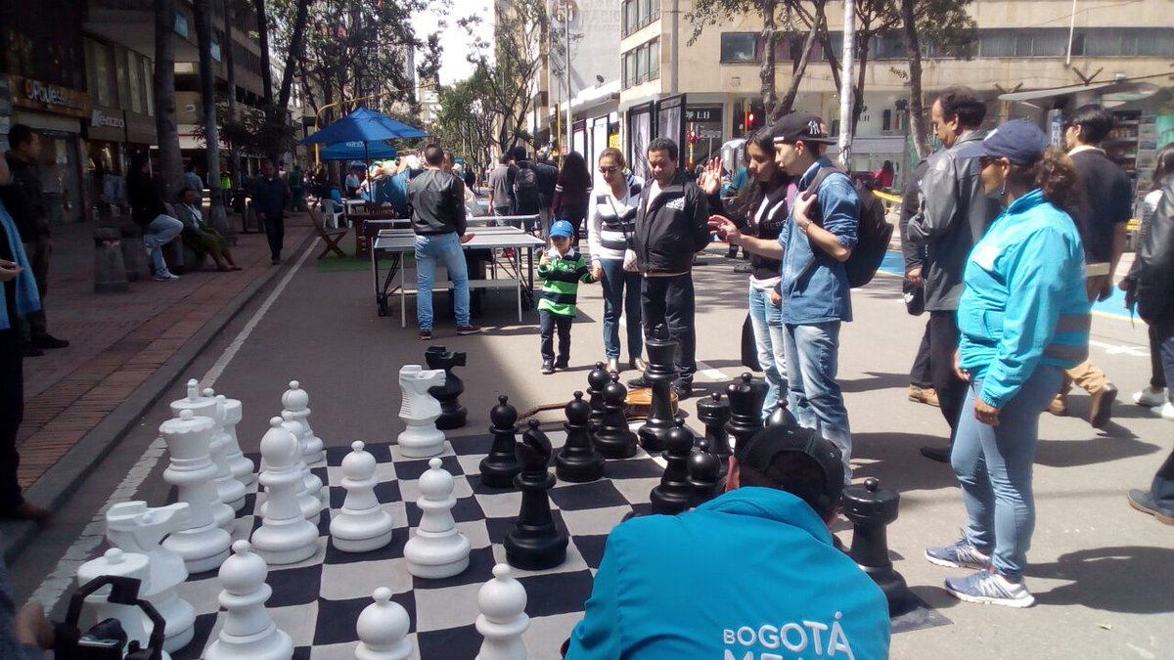
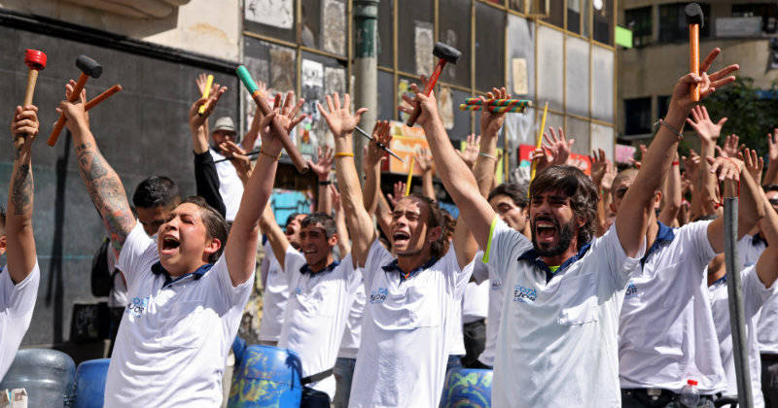
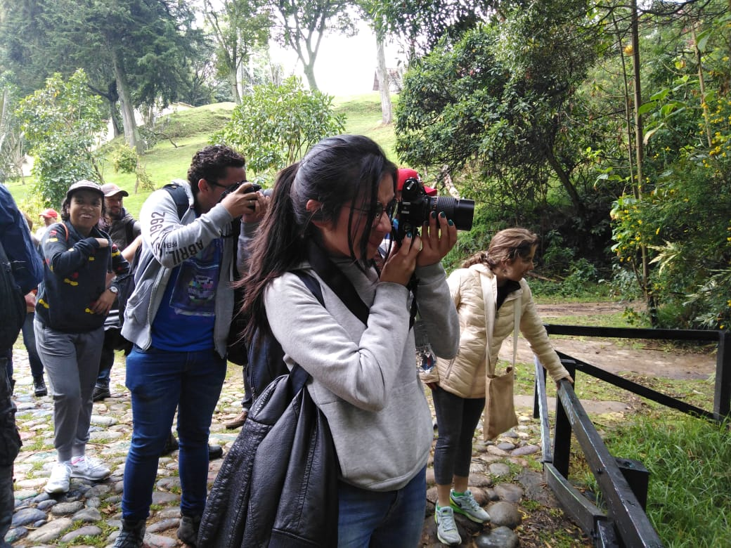
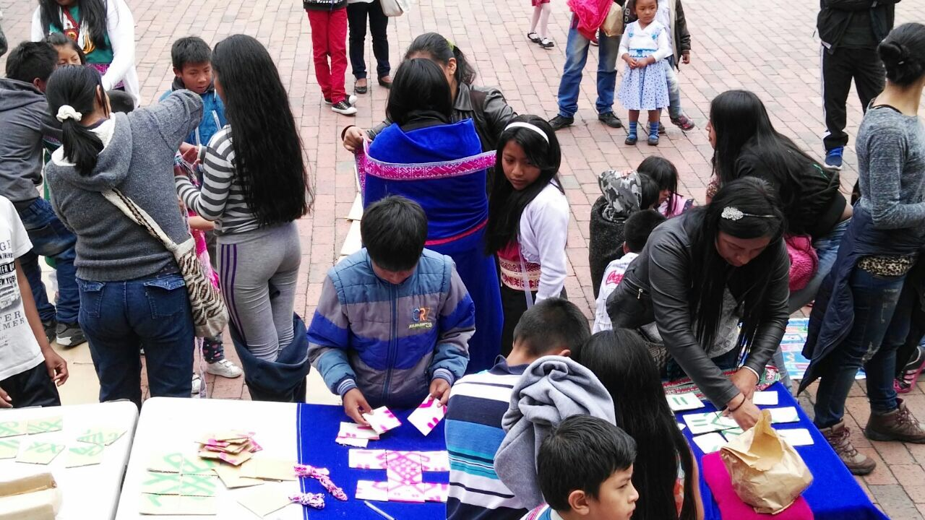
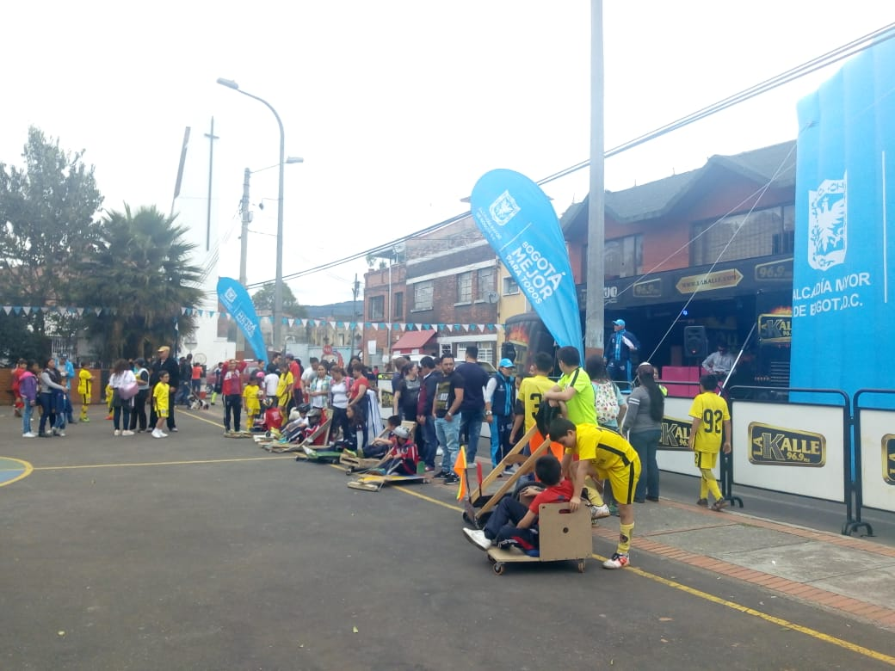
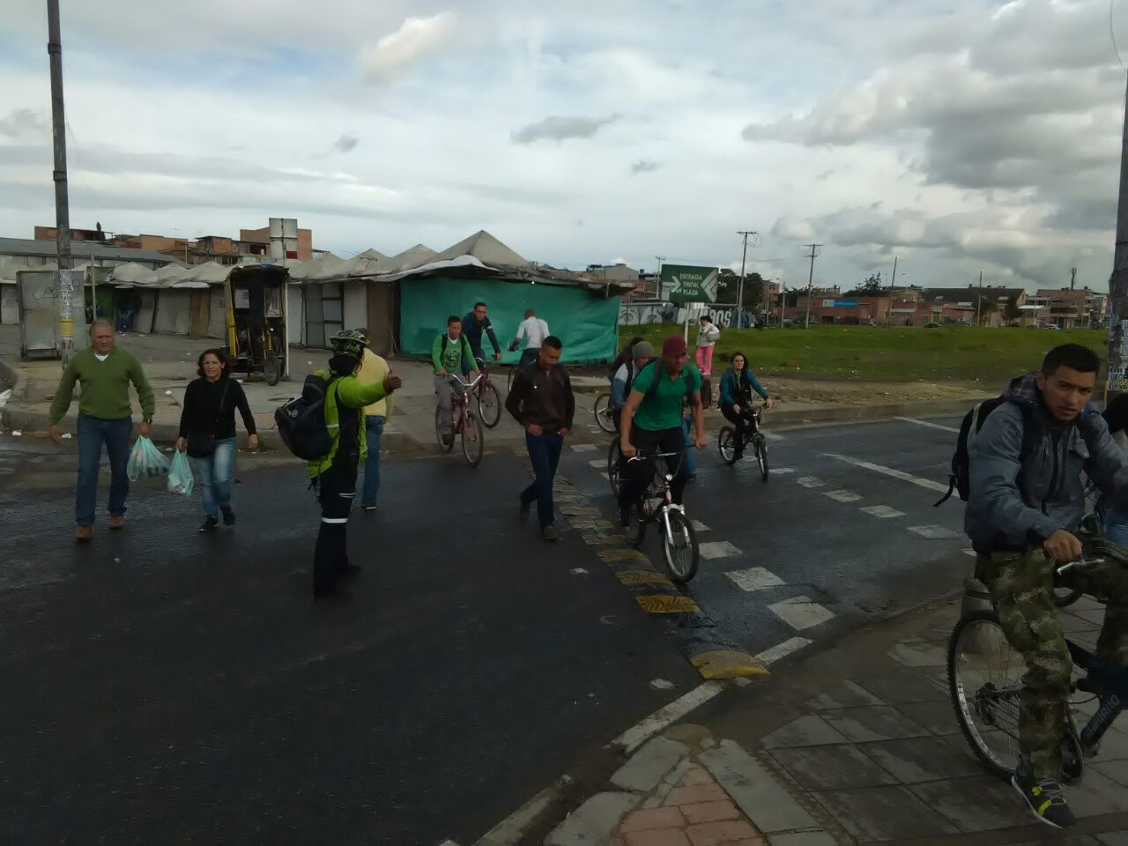
LOCALIDAD
Suba

Slide 2
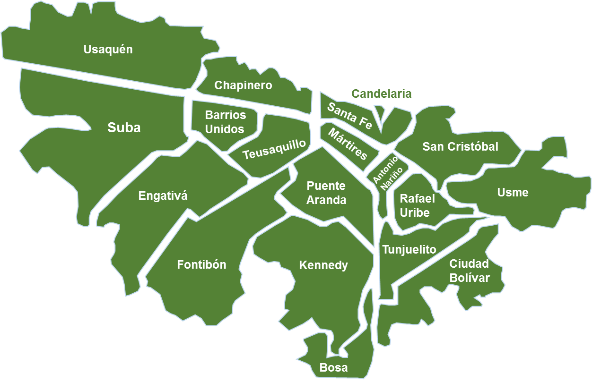

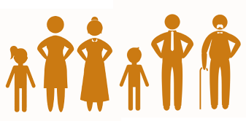


¿Qué es la EBC?
La Encuesta Bienal de Culturas (EBC) es un instrumento que indaga sobre los factores culturales de los habitantes de las zonas residenciales de las 19 localidades urbanas de Bogotá.
Localidad
Sexo
Nivel Socioeconómico
Grupos de edad
j
Certificado de
Calidad estadística
2015

Slide 3
FICHA TÉCNICA
Lugar de recolección: Zona urbana residencial estratificada de Bogotá
Periodo de recolección: Agosto a Diciembre de 2017
Población objetivo: Personas de 13 años o más
Metodología de aplicación: Entrevista directa
Tipo de instrumento: Encuesta semiestructurada
Diseño muestral: Muestreo probabilístico, estratificado, multietápico
Tamaño de muestra: 16.312 personas (Suba: 1.004 personas)
Confiabilidad: 95%
Error de muestreo: Para estimaciones superiores al 50% con respecto al total, el error de muestreo es del 1,3%. Estimaciones inferiores al 1,1% tendrán errores superiores al 10%.

Slide 4
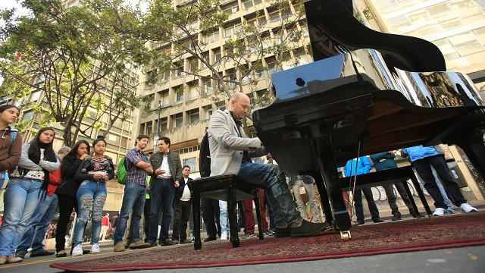
Relaciones ciudadanas en clave de la ciudad y
los espacios públicos

Slide 5
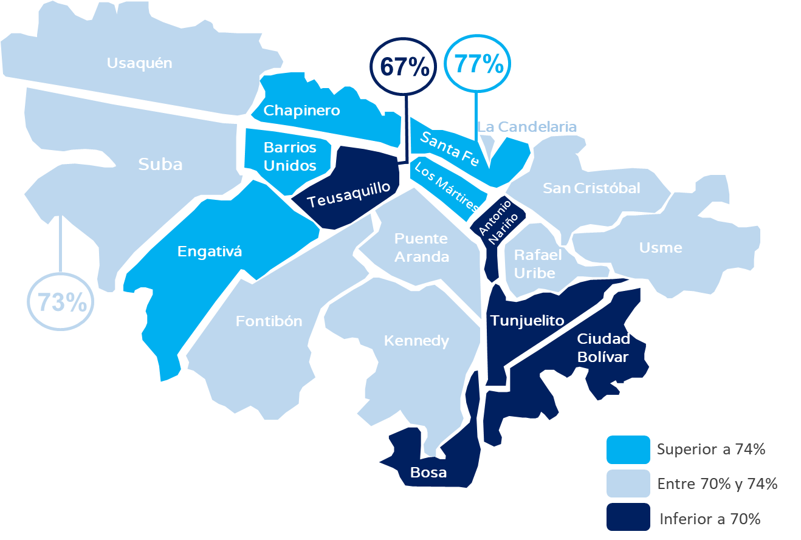
Satisfacción con Bogotá
Satisfacción con Bogotá
2015-2017
Personas que están satisfechas y muy satisfechas con Bogotá
Bogotá 72% 72%
Suba 73% 73%
Fuente: Secretaría Distrital de Cultura, Recreación y Deporte

Slide 6
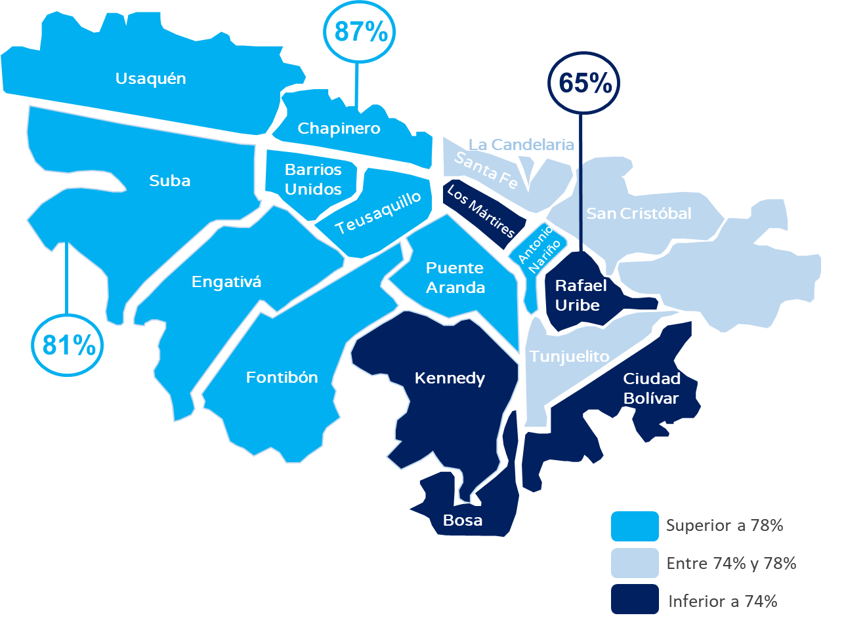
Satisfacción con la localidad
Satisfacción con la localidad
2015-2017
Personas que están satisfechas y muy satisfechas con la
localidad donde vive
Bogotá 76% 76%
Suba 82% 79%
Fuente: Secretaría Distrital de Cultura, Recreación y Deporte

Slide 7
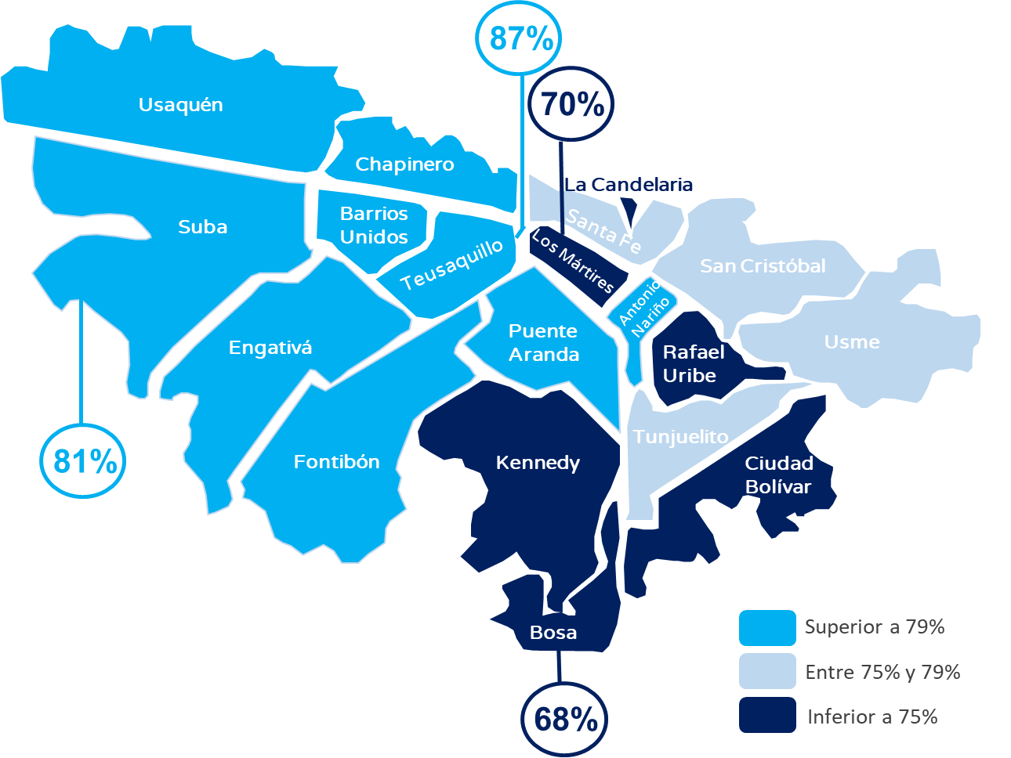
Satisfacción con el barrio
Satisfacción con el barrio
2015-2017
Personas que están satisfechas y muy satisfechas con el barrio
en el que se encuentra su casa
Bogotá 77% 78%
Suba 83% 79%
Fuente: Secretaría Distrital de Cultura, Recreación y Deporte

Slide 8
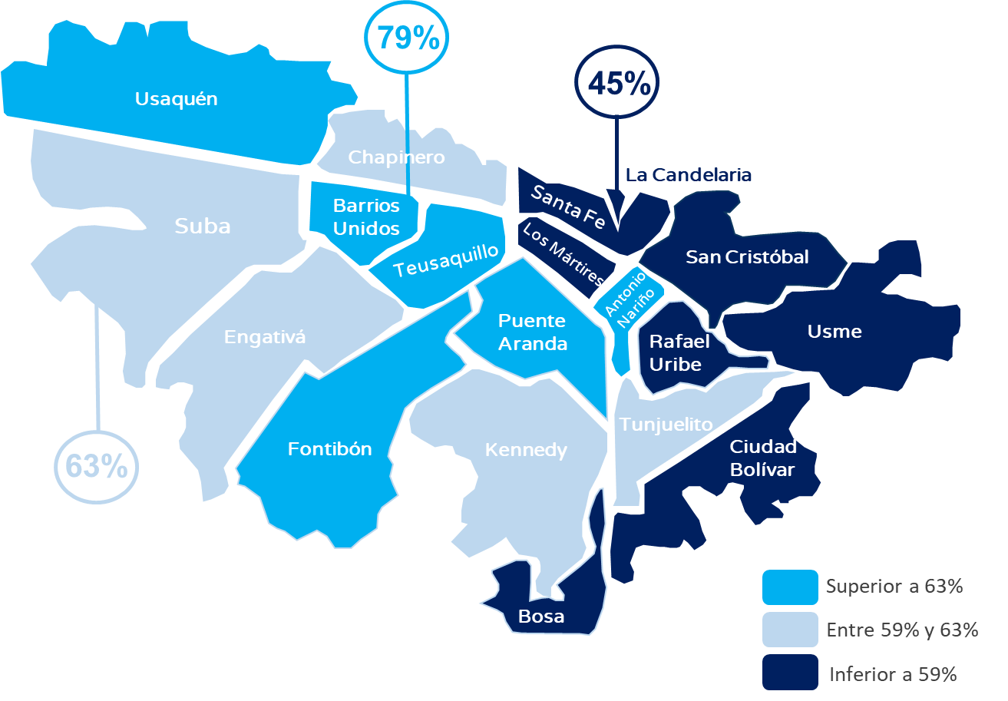
Satisfacción con los parques y zonas recreativas
Satisfacción con los parques y zonas recreativas
2015-2017
Personas que están satisfechas y muy satisfechas con
los parques y zonas recreativas disponibles en su barrio
Bogotá 60% 62%
Suba 64% 63%
Fuente: Secretaría Distrital de Cultura, Recreación y Deporte

Slide 9
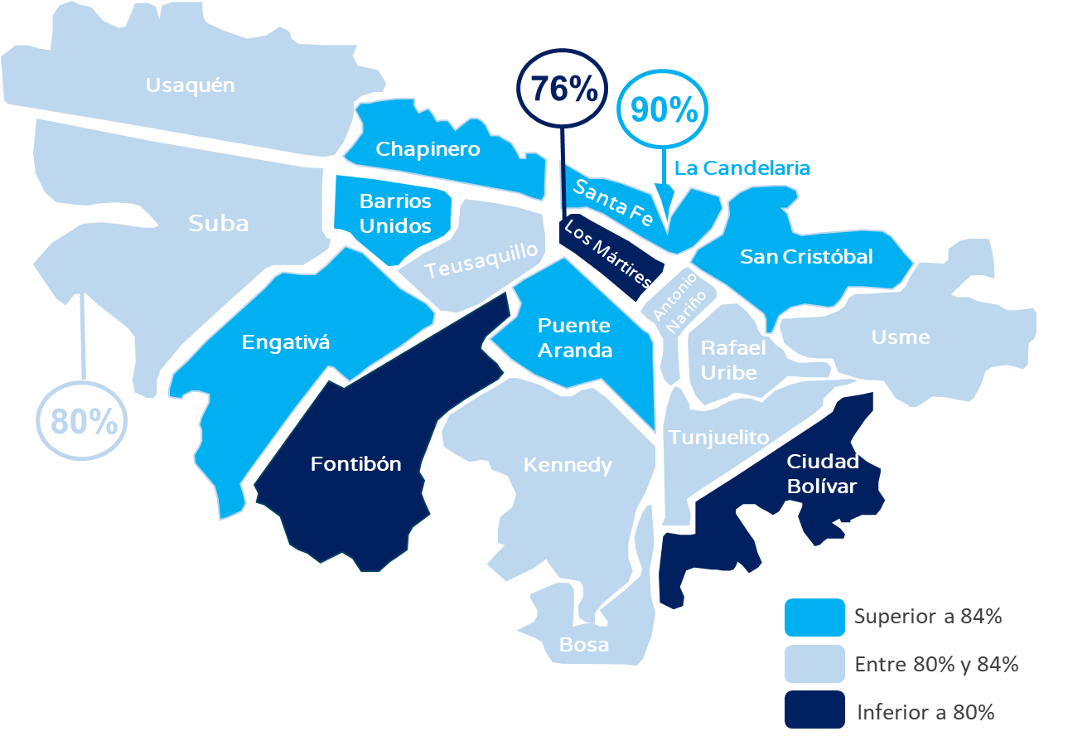
Para usted la calles es un espacio… De encuentro
La calle como espacio… De encuentro
2015-2017
Personas que responden afirmativamente que la calle es
un espacio de encuentro
Mártires
Bogotá 81% 83%
Suba 80% 82%
Fuente: Secretaría Distrital de Cultura, Recreación y Deporte

Slide 10
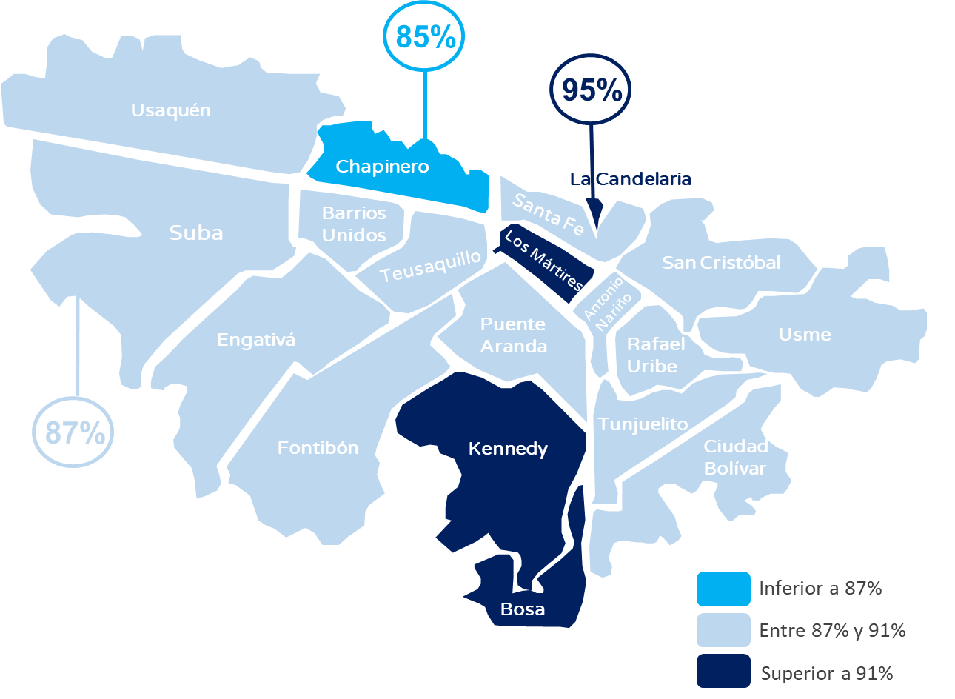
Para usted la calles es un espacio… De peligro
La calle como espacio… De peligro
2015-2017
Personas que responden afirmativamente que la calle es
un espacio de peligro
Mártires
Bogotá 90% 88%
Suba 92% 92%
Fuente: Secretaría Distrital de Cultura, Recreación y Deporte

Slide 11
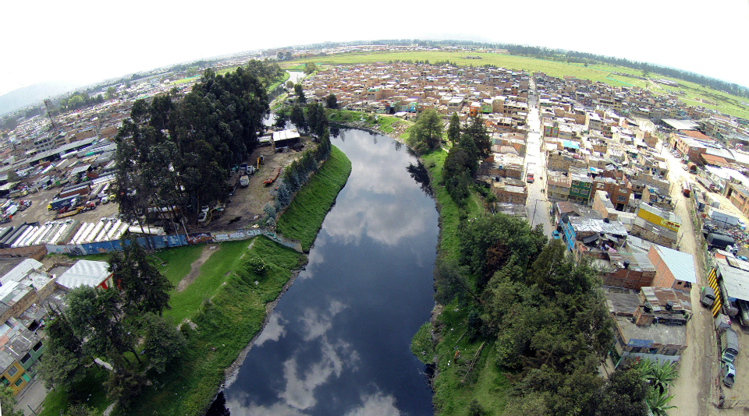
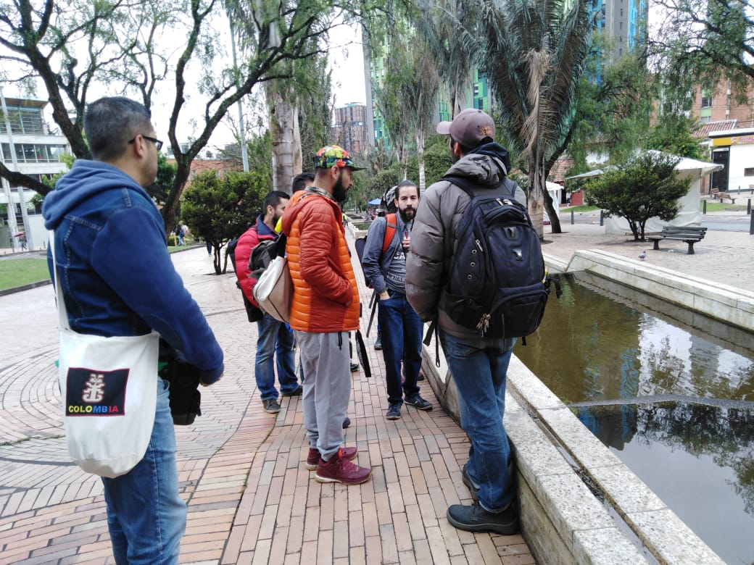
Relaciones ciudadanas en clave del
medio ambiente

Slide 12
Cuidado del Ambiente en el vecindario
Cuál de las siguiente situaciones le hace más daño a su barrio
Fuente: Secretaría Distrital de Cultura, Recreación y Deporte

Slide 13
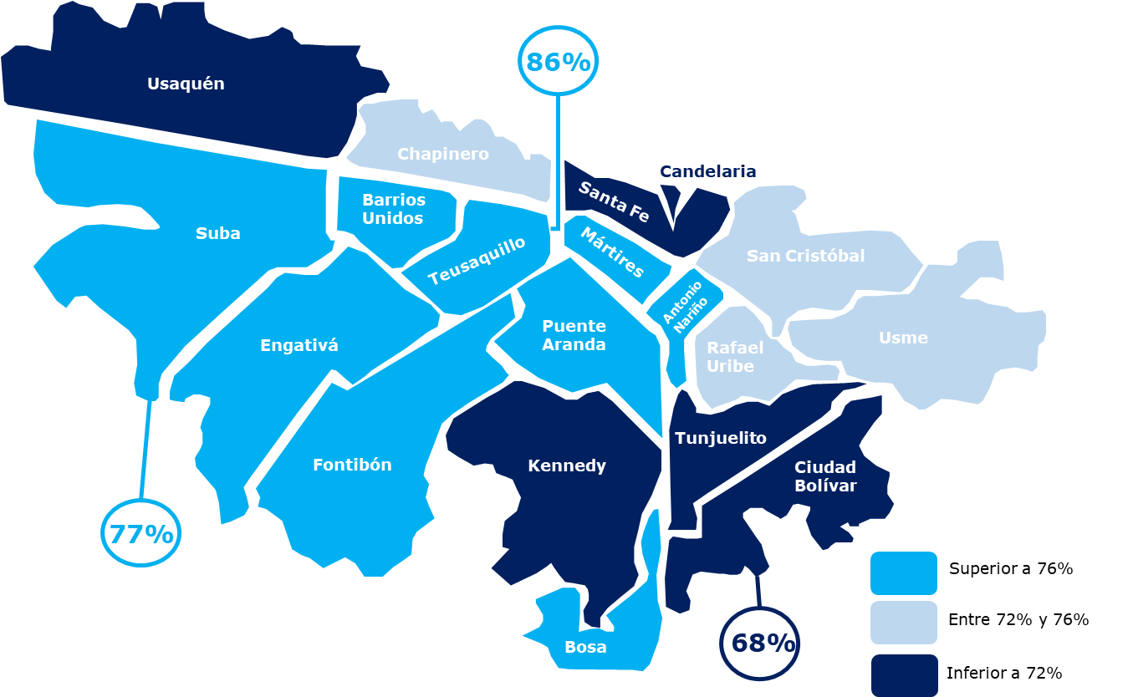
Cuidado del Ambiente en el vecindario
Personas que sí separan los residuos que se generan en la casa
Bogotá 76% 72%
Suba 78% 76%
Fuente: Secretaría Distrital de Cultura, Recreación y Deporte

Slide 14
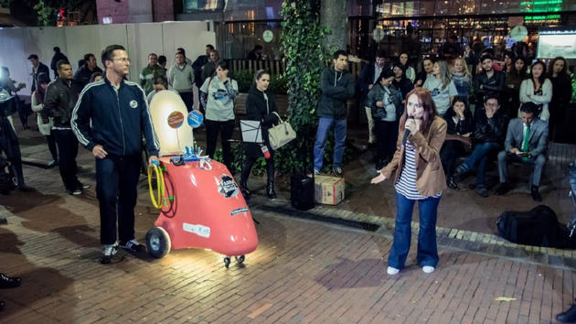
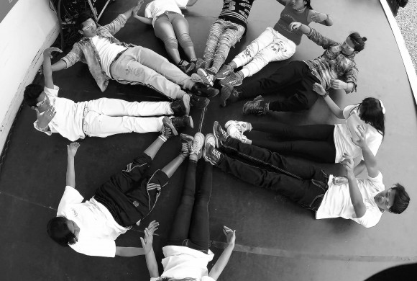
Relaciones ciudadanas en clave de una ciudad
diversa e incluyente

Slide 15
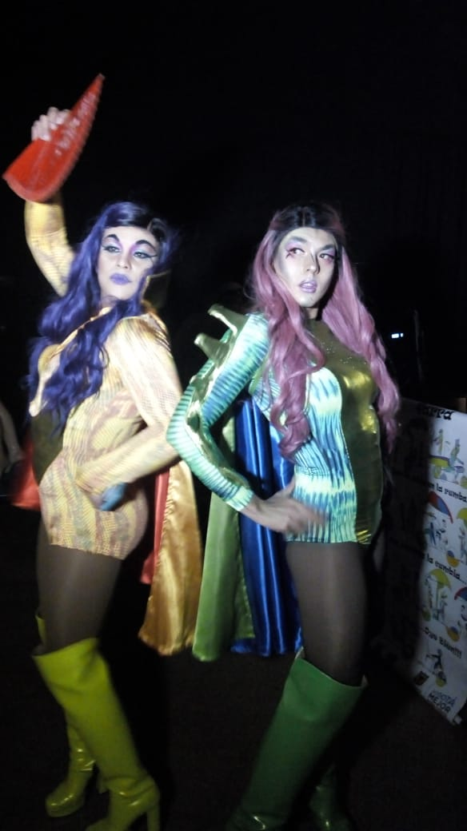
Respeto a las diferencias

Slide 16
Respeto a las diferencias
Personas que viven en la localidad de Suba, que se han sentido discriminadas en los últimos dos años en la ciudad (Comparado con Bogotá).
Usaquén
Chapinero
Candelaria
Suba
Barrios
Unidos
Santa Fe
Teusaquillo
Mártires
San Cristóbal
Antonio
Nariño
Engativá
Puente
Aranda
Usme
Rafael
Uribe
14%
Tunjuelito
Fontibón
Kennedy
Ciudad
Bolívar
Inferior a 14%
Entre 14% y 18%
Bosa
12%
15%
Superior a 18%
Fuente: Secretaría Distrital de Cultura, Recreación y Deporte

Slide 17
Respeto a las diferencias
Personas que viven en la localidad de Suba, que se han sentido discriminadas en los últimos dos años en la ciudad, según la razón que ellas perciben, (Comparado con Bogotá) 2017
Fuente: Secretaría Distrital de Cultura, Recreación y Deporte

Slide 18
Respeto a las diferencias
Personas en Bogotá, que están de acuerdo con las siguientes afirmaciones EBC 2017:
Afirmaciones que contienen prejuicios sobre a personas tradicionalmente discriminadas
.
De acuerdo +completamente de acuerdo. * En este caso el acuerdo es la respuesta deseable
Fuente: Secretaría Distrital de Cultura, Recreación y Deporte
Notes:
Prejuicios sobre personas tradicionalmente discriminadas
En 2017 el 54% de las personas tenían el prejuicio de que “cuando la gente es pobre es más propensas a cometer delitos”. Aunque este prejuicio disminuyó en 6 puntos con respecto a 2015 (60%), es un dato preocupante porque representa a más de la mitad de la población de la ciudad. Curiosamente, conforme aumenta el nivel socioeconómico, disminuye este prejuicio y los hombres lo tienen proporcionalmente más que las mujeres. Las localidades que más presentan este prejuicio son Bosa (62%), Rafael Uribe Uribe (61%), Usme y San Cristóbal (59%). Las localidades que muestran menores porcentajes son Usaquén (48), Teusaquillo (44%) y Chapinero (41%).

Slide 19


Indicador de relaciones libres de prejuicios Bogotá 2017 (Personas que estuvieron en desacuerdo con todos los prejuicios)
Relaciones mediadas por prejuicios=0%
5,4%
7,8%
Relaciones libres de prejuicios=100%
Bogotá
6,7%
Usaquén
Chapinero
Candelaria
Suba
Barrios
Unidos
Santa Fe
Teusaquillo
Mártires
San Cristóbal
Antonio
Nariño
Engativá
Puente
Aranda
Rafael
Uribe
Usme
8,6%
Tunjuelito
Superior a 9%
Fontibón
Kennedy
Ciudad
Bolívar
Entre 6% y 9%
Inferior a 6%
Bosa
Fuente: Secretaría Distrital de Cultura, Recreación y Deporte

Slide 20
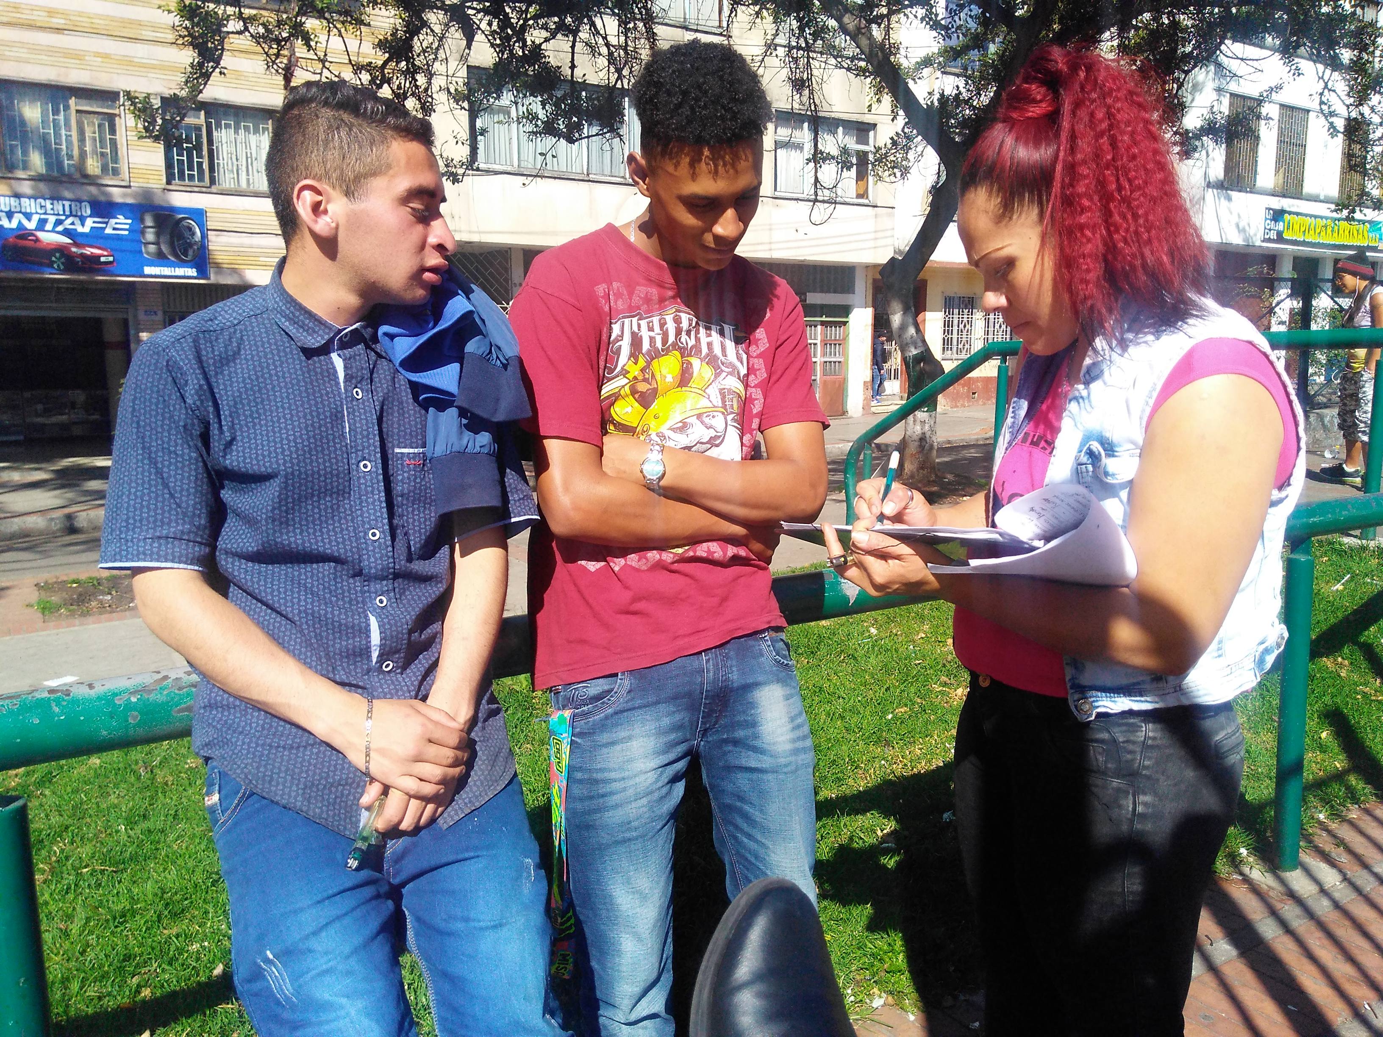
Actitudes frente a la
Paternidad, maternidad y otros roles de género

Slide 21
¿Cuál de las siguientes afirmaciones se acercan más a su forma de pensar?. Tener hijos antes de los 18 años…(Suba comparado con Bogotá) EBC 2017.
Fuente: Secretaría Distrital de Cultura, Recreación y Deporte

Slide 22
Paternidad, materinidad y otros roles de género
Personas que viven en la localidad de Suba que justifican la tenencia de hijos antes de los 18 años. 2017
12%
18%
sumatoria de las justificaciones
Usaquén
Chapinero
Candelaria
Suba
Barrios
Unidos
Santa Fe
Teusaquillo
Mártires
San Cristóbal
Por grupos de edad
Antonio
Nariño
Engativá
Puente
Aranda
Usme
14%
Rafael
Uribe
Tunjuelito
Fontibón
Kennedy
Ciudad
Bolívar
Inferior a 15%
Entre 15% y 19%
37%
Bosa
Superior a 19%
Fuente: Secretaría Distrital de Cultura, Recreación y Deporte

Slide 23
Paternidad, materinidad y otros roles de género
Personas que están de acuerdo con las siguientes afirmaciones las cuales denotan inequidad de género EBC 2017
Fuente: Secretaría Distrital de Cultura, Recreación y Deporte

Slide 24
Indicador de equidad de género
Indicador de relaciones que facilitan la equidad de género. Bogotá por localidad 2017
Actitudes que facilitan la equidad =0
0,50
Actitudes que promueven la inequidad de género=1
0,45
Bogotá
0,47
Usaquén
Chapinero
Candelaria
Suba
Barrios
Unidos
Santa Fe
Teusaquillo
Mártires
San Cristóbal
Antonio
Nariño
Engativá
Puente
Aranda
Rafael
Uribe
Usme
0,44
Tunjuelito
Fontibón
Kennedy
Ciudad
Bolívar
Inferior a 0,40
Entre 0,40 y 0,50
Superior a 0,50
Bosa
Fuente: Secretaría Distrital de Cultura, Recreación y Deporte

Slide 25
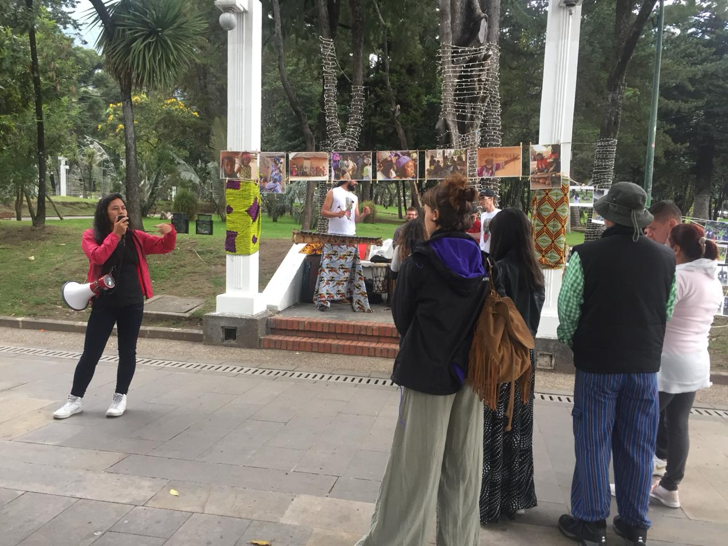
Actitudes ante las
Violencias de género

Slide 26
Actitudes frente a las violencias de género
Personas que están de acuerdo con las siguientes afirmaciones las cuales denotan justificaciones de las violencias de género EBC 2017
Fuente: Secretaría Distrital de Cultura, Recreación y Deporte

Slide 27
Actitudes ante las violencias de género
Indicador de actitudes libres de violencias de género. Bogotá por localidad 2017
Actitudes que favorecen las no violencias de género= 0
Justificaciones de las violencias de género=1
0,38
0,41
Bogotá
0,40
Usaquén
Chapinero
Candelaria
Suba
Barrios
Unidos
Santa Fe
Teusaquillo
Mártires
San Cristóbal
Puente
Aranda
Antonio
Nariño
Engativá
Rafael
Uribe
Usme
0,36
Tunjuelito
Inferior a 0,30
Fontibón
Kennedy
Ciudad
Bolívar
Entre 0,30 y 0,42%
Superior a 0,42%
Bosa
Fuente: Secretaría Distrital de Cultura, Recreación y Deporte

Slide 28
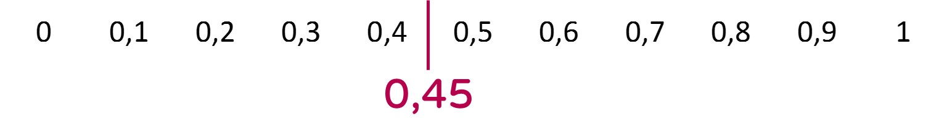
Actitudes ante las violencias de género
Índice cultural de relaciones libres de machismo Bogotá por localidad 2017
Relaciones libres de machismo
Relaciones mediadas por el machismo
Según localidad
Fuente: Secretaría Distrital de Cultura, Recreación y Deporte

Slide 29
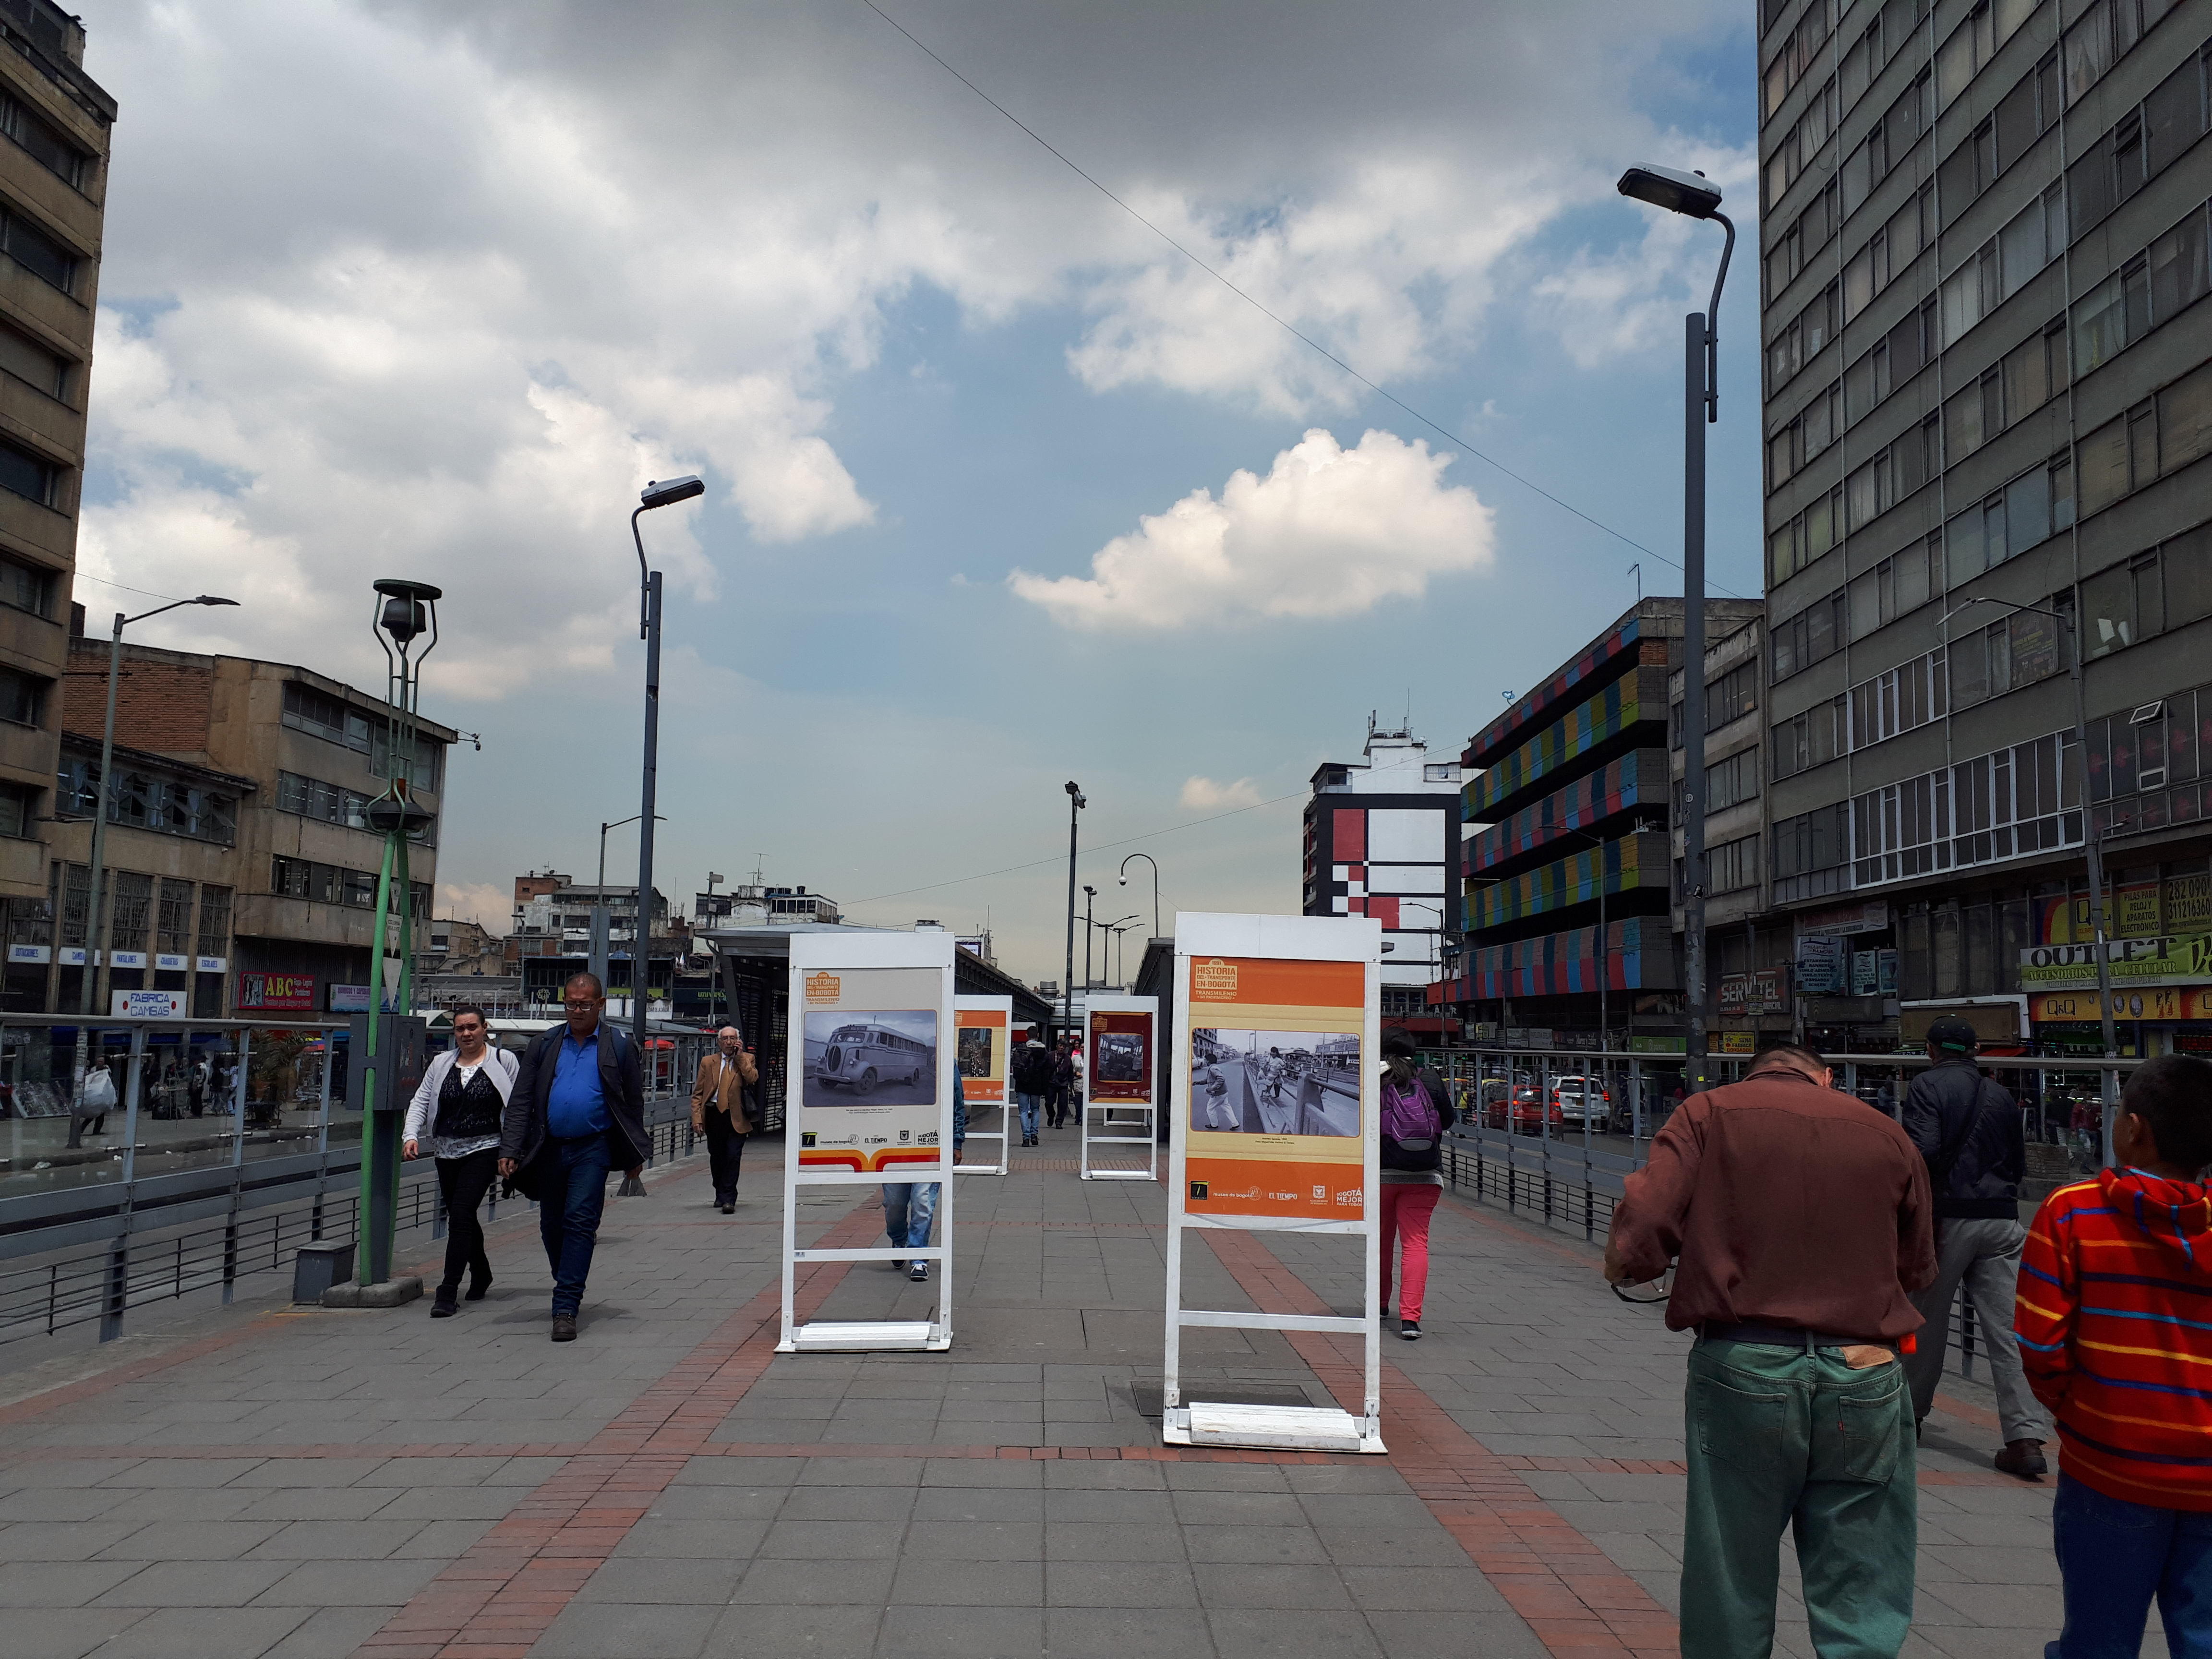
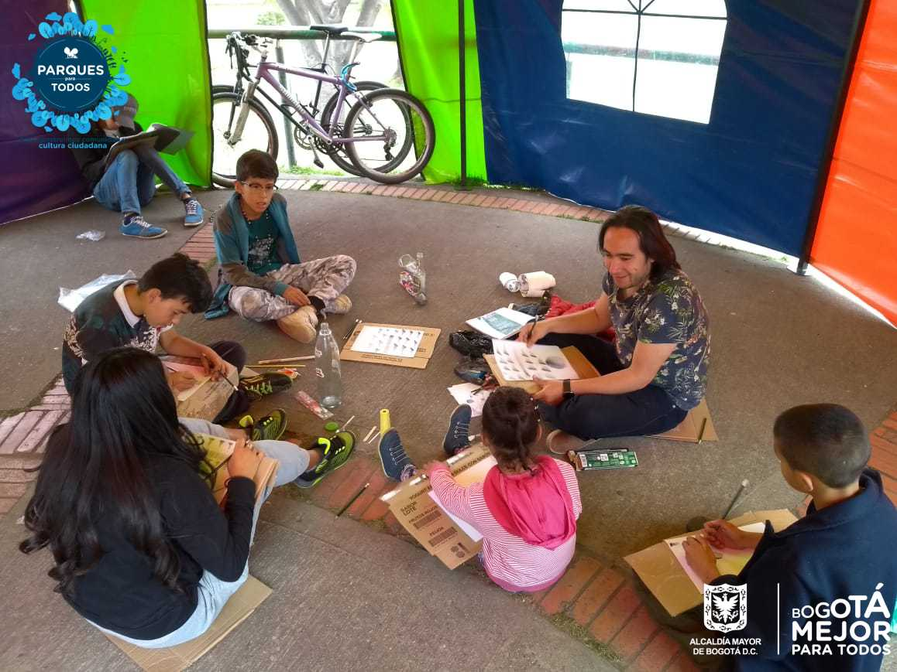
Relaciones ciudadanas en clave de una ciudad con
convivencia pacífica

Slide 30
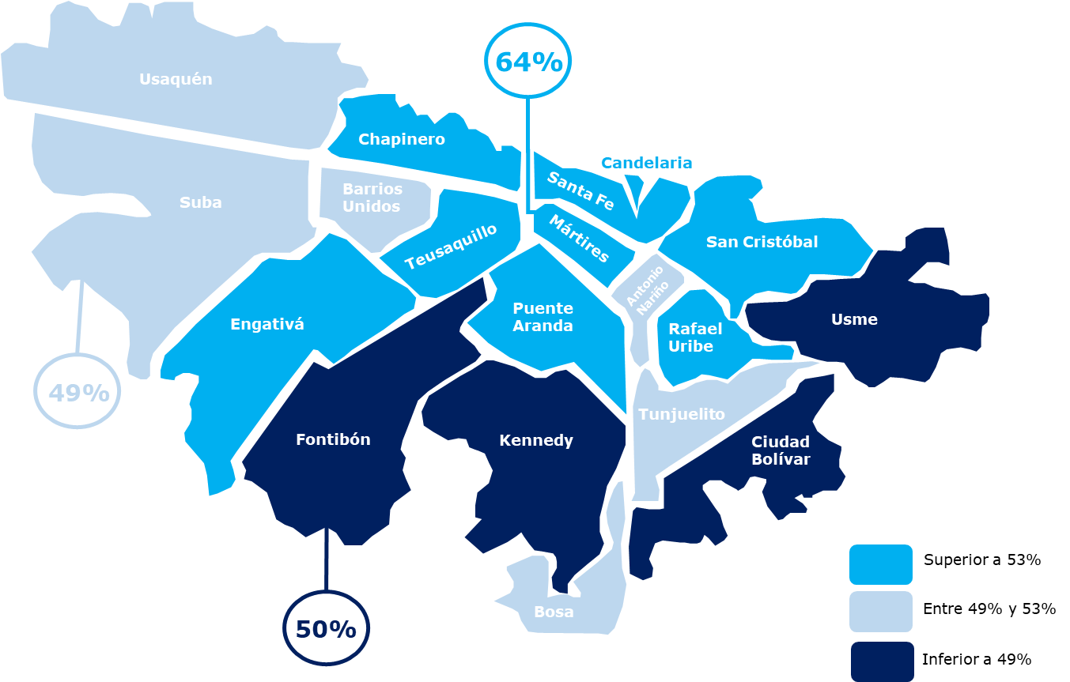
Relaciones interpersonales
Frente a personas de costumbres distintas a las suyas o de las de su hogar, usted normalmente se relaciona de manera fresca
Bogotá 50% 52%
Suba 49% 50%
Fuente: Secretaría Distrital de Cultura, Recreación y Deporte

Slide 31
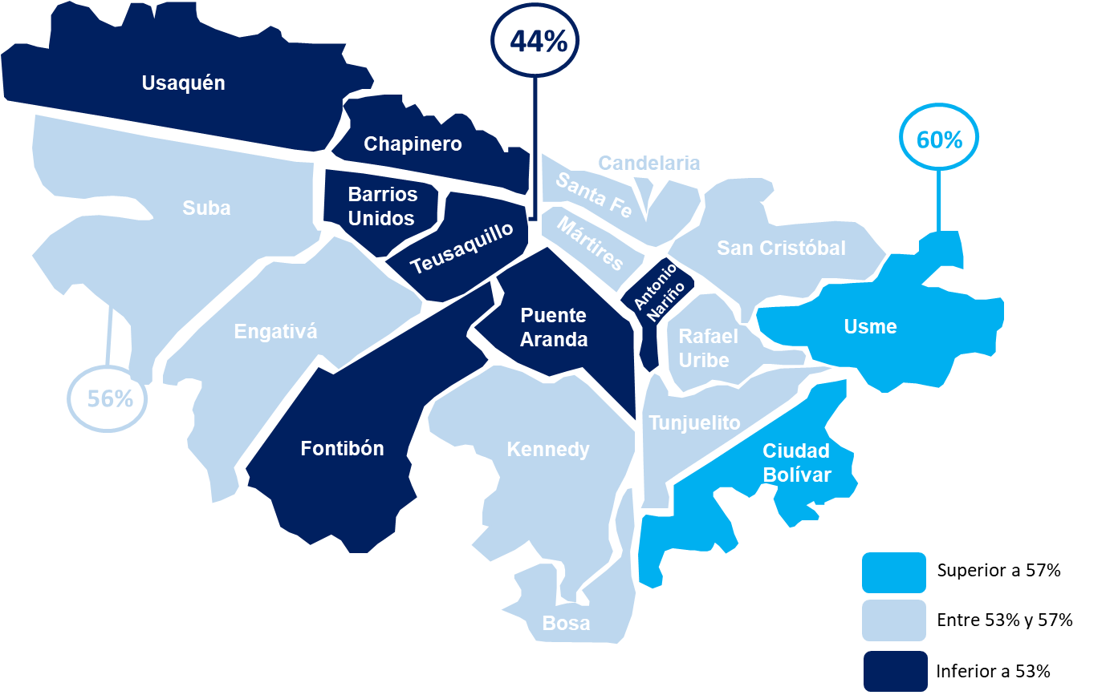
Relaciones con los demás
Sí aceptaría una persona desmovilizada que llegara a vivir a su vecindario
Bogotá 52% 54%
Suba 51% 60%
Fuente: Secretaría Distrital de Cultura, Recreación y Deporte

Slide 32
Problemáticas en el vecindario
En muchos barrios, conjuntos y edificios de Bogotá se presentan problemas entre vecinos por:
Fuente: Secretaría Distrital de Cultura, Recreación y Deporte

Slide 33
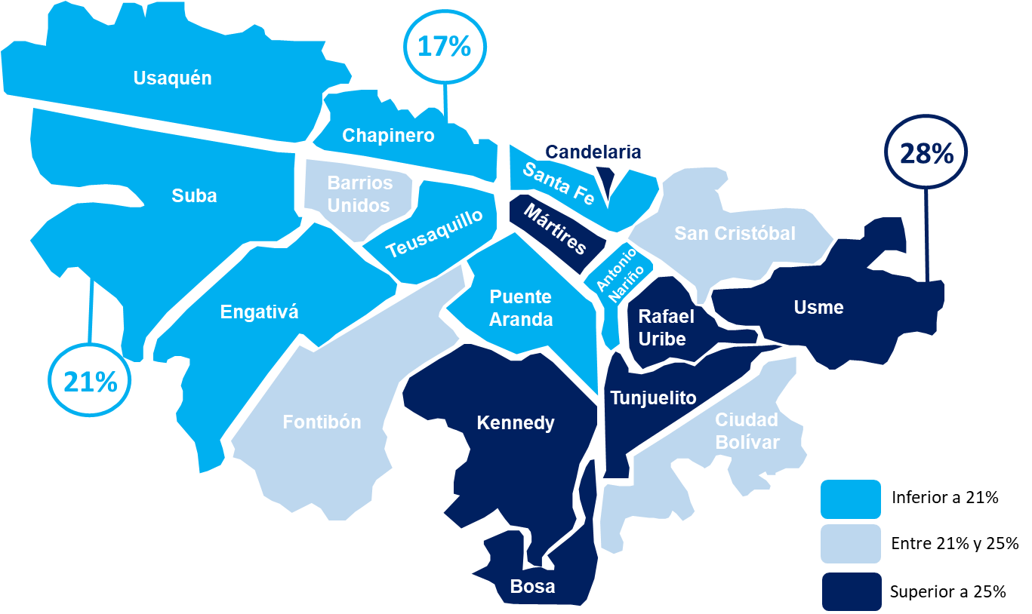
Violencia social
Personas que están Completamente de acuerdo y De acuerdo con la frase:
“Pensando en la inseguridad de la ciudad, lo mejor es tener un arma para protegerse”
Bogotá 16% 30%
Suba 14% 30%
Fuente: Secretaría Distrital de Cultura, Recreación y Deporte

Slide 34
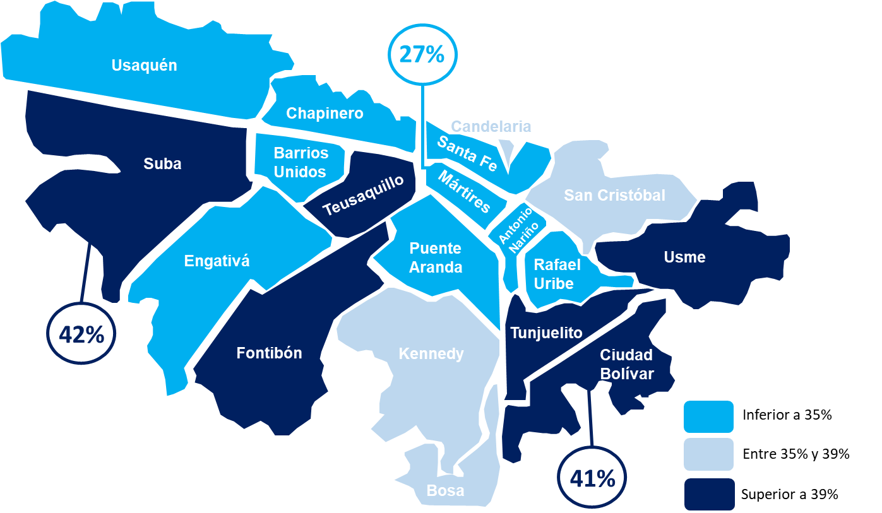
Violencia social
Personas que están Completamente de acuerdo y De acuerdo con la frase:
“Matar o mandar matar a un criminal no debería ser considerado un delito”
Bogotá 36% 39%
Suba 42% 41%
Fuente: Secretaría Distrital de Cultura, Recreación y Deporte

Slide 35
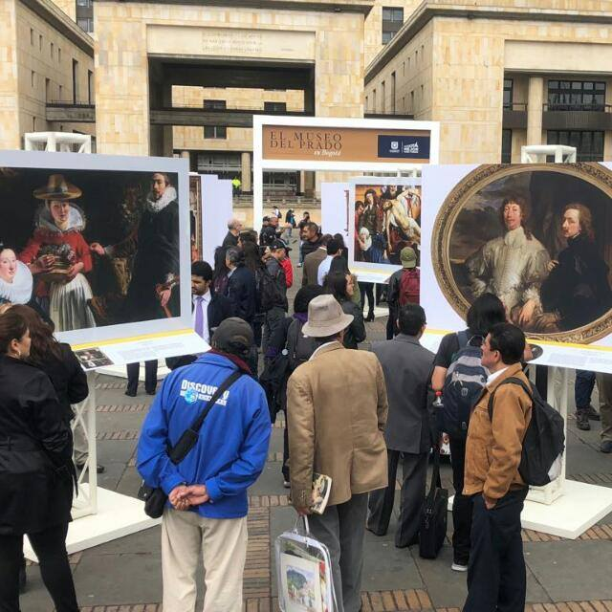
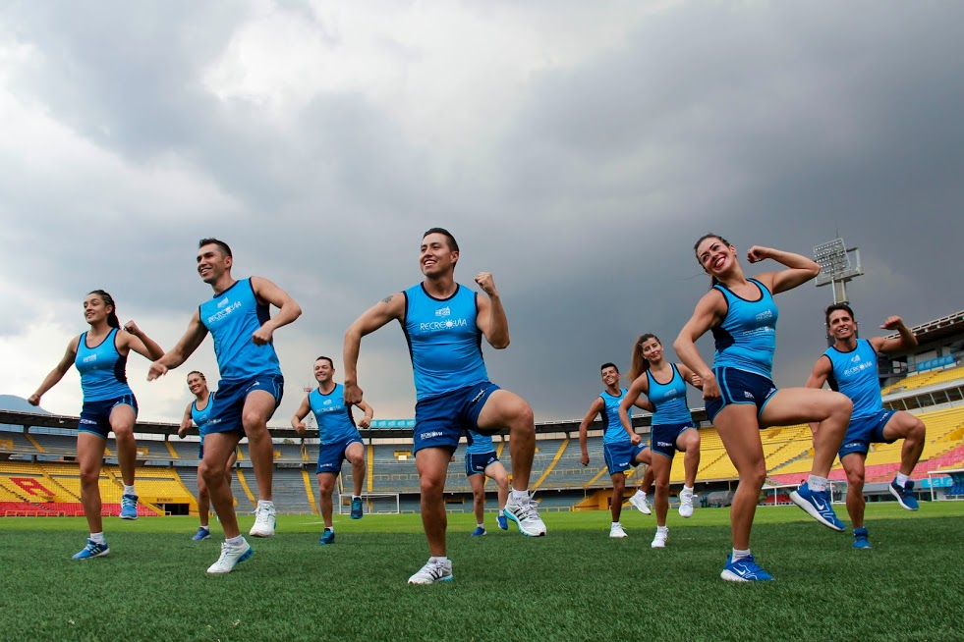
Prácticas
culturales, artísticas y deportivas

Slide 36
Prácticas artísticas
Personas que sí practican actualmente alguna actividad artística
Bogotá 18% 19%
Suba 23% 23%
Fuente: Secretaría Distrital de Cultura, Recreación y Deporte

Slide 37
Asistencia a eventos culturales o artísticos
Personas que sí han asistido, al menos una vez durante los últimos 12 meses, a eventos culturales o artísticos
Bogotá 65% 67%
Suba 76% 77%
Fuente: Secretaría Distrital de Cultura, Recreación y Deporte

Slide 38
Práctica deportiva
Población que practica algún deporte en la actualidad
Usme
Bogotá 28% 52%
Suba 48% 64%
Fuente: Secretaría Distrital de Cultura, Recreación y Deporte

Slide 39
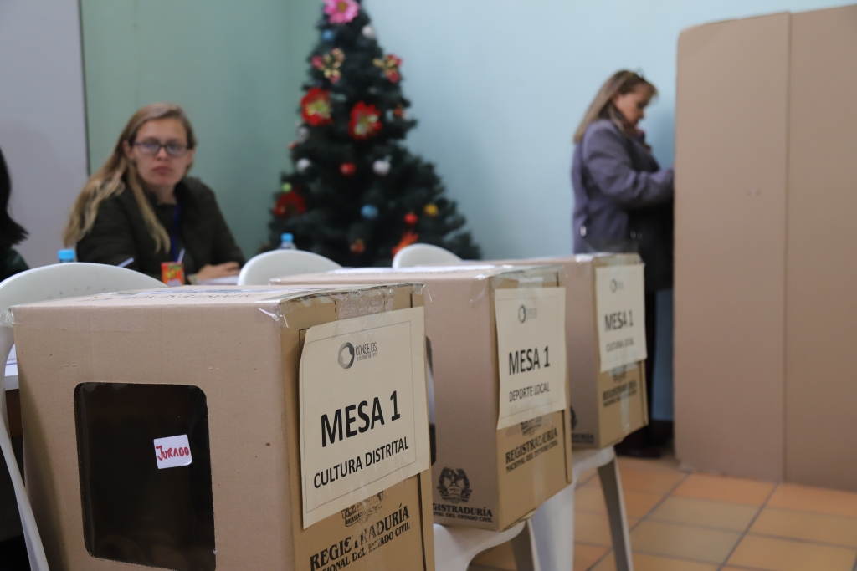
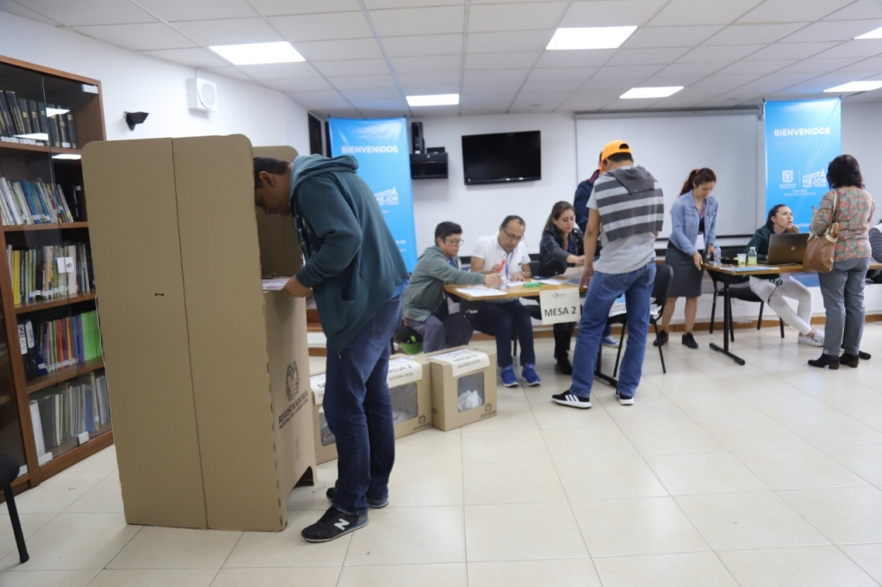
Cultura Política

Slide 40
Confianza en las instituciones
Proporción de población que confía algo o bastante en las siguientes instituciones
Fuente: Secretaría Distrital de Cultura, Recreación y Deporte

Slide 41
Percepciones sobre la justicia
Proporción de población que está en desacuerdo con las siguientes afirmaciones
Fuente: Secretaría Distrital de Cultura, Recreación y Deporte

Slide 42
Motivaciones para votar
¿Usted en general, se siente mucho, poco o nada motivado para votar por?
Proporción de población que se siente muy motivado para votar
(Solo para población de 18 años o más)
Usme
Fuente: Secretaría Distrital de Cultura, Recreación y Deporte

Slide 43
